Slide 1
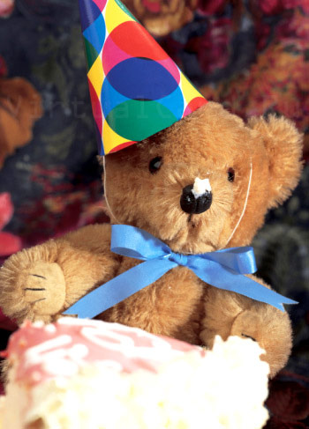
С днем рождения, Мишка!

Slide 2
Простая игрушка- плюшевый медведь.
Но и у его есть своя история.

Slide 3
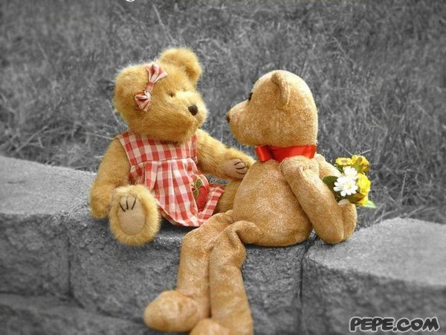
Плюшевый мишка
Толстый он и косолапый,
У него большие лапы,
Сделан мишка весь из плюша,
Мыть его нельзя под душем.

Slide 4
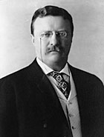
Теодор Рузвельт

Slide 5
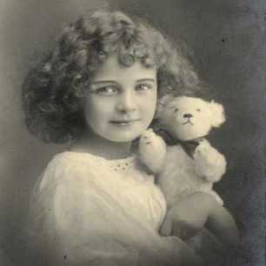
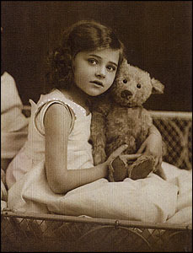
Маргарет Штайфф

Slide 6
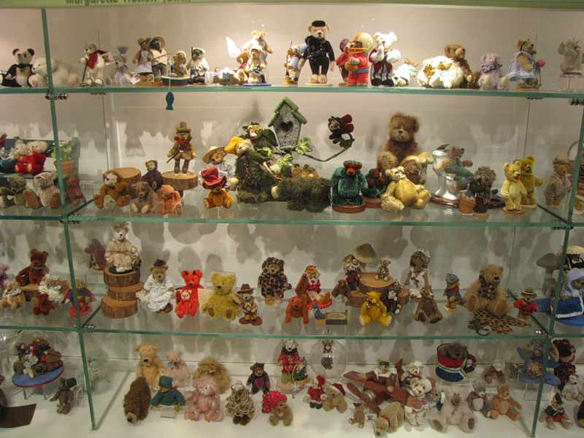

Slide 7
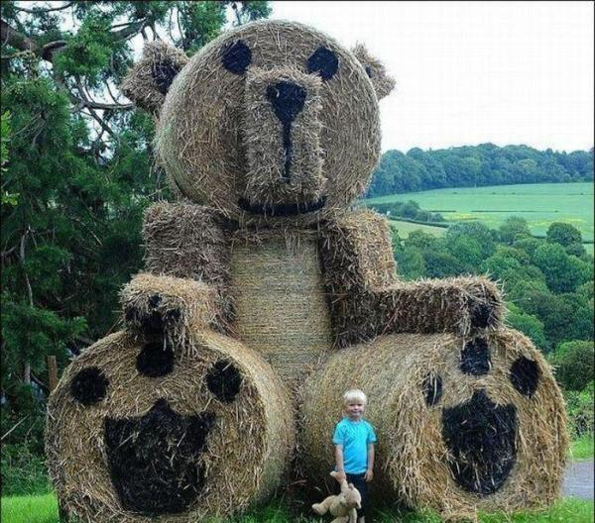

Slide 8
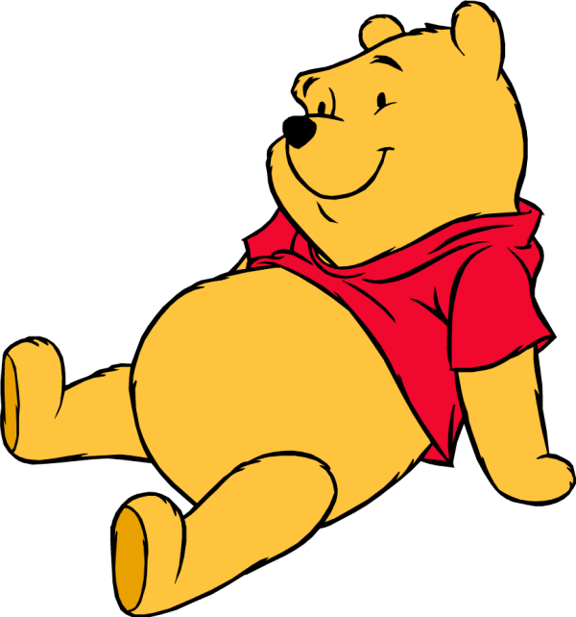
Алан Милн, Кристофер Робин и Винни-Пух.

